Slide 1
Летняя школа в дистанционном формате

Slide 2
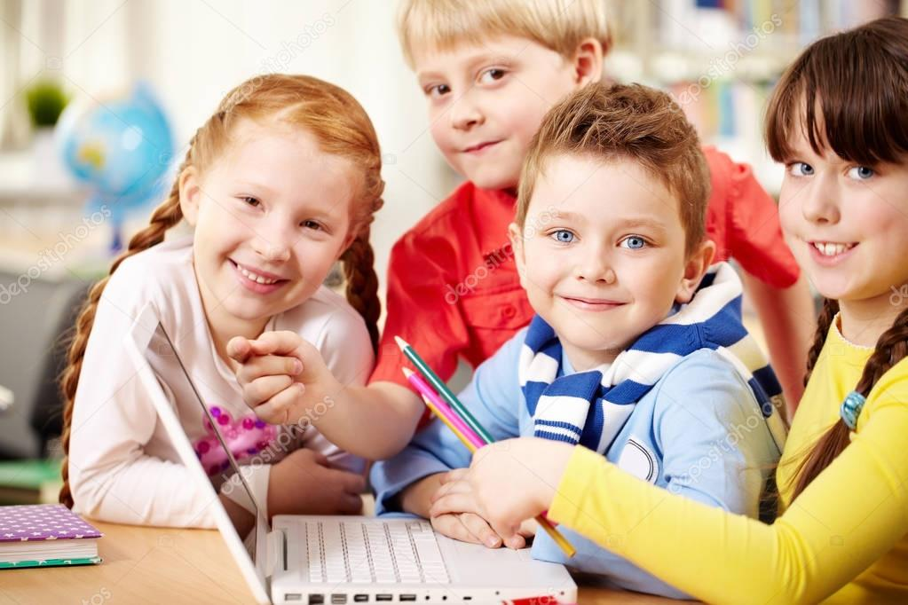
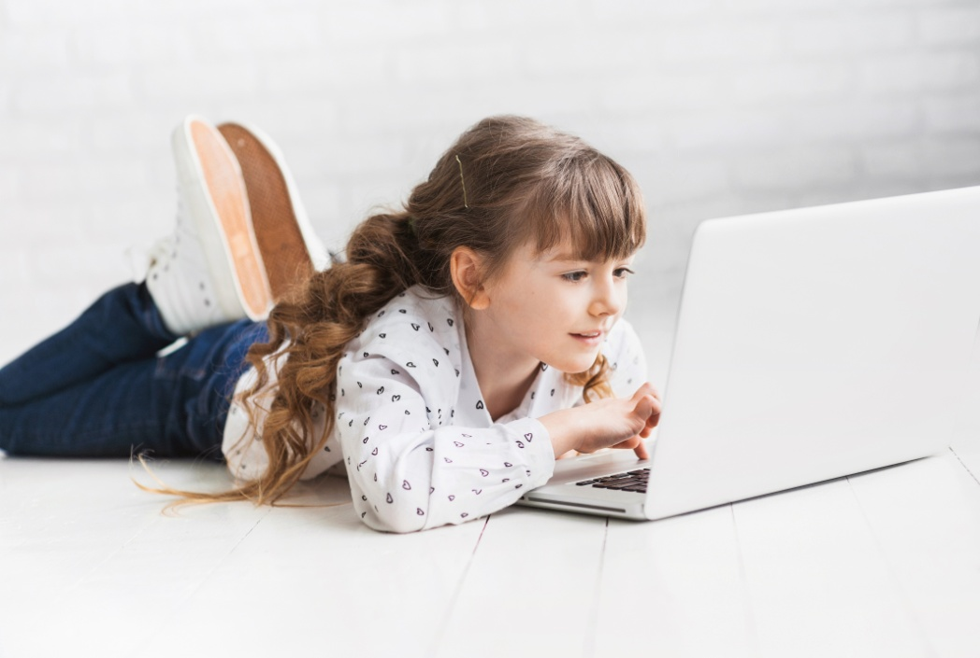
Содержание
Особенности онлайн работы с детьми.
Что можно использовать в онлайн летней школе?
Организация мероприятий летней школы онлайн.
Игры, тесты и другое.

Slide 3
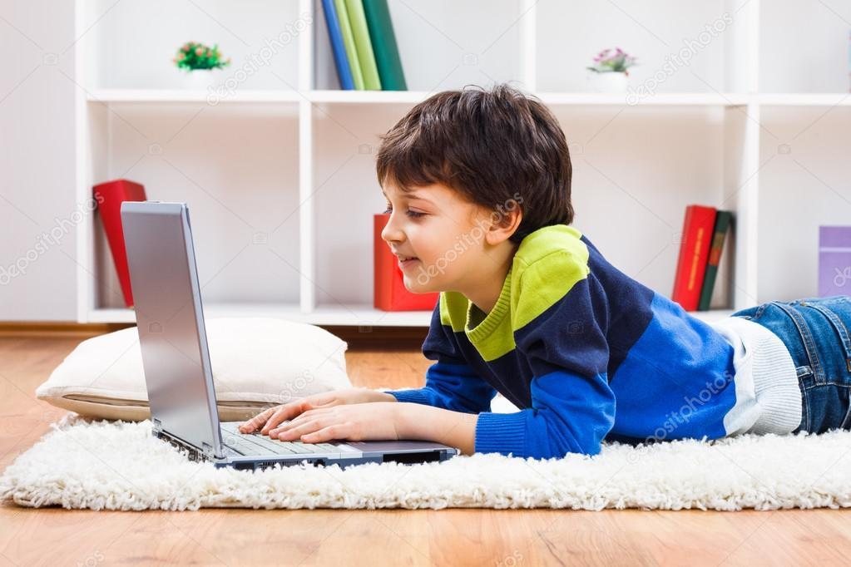
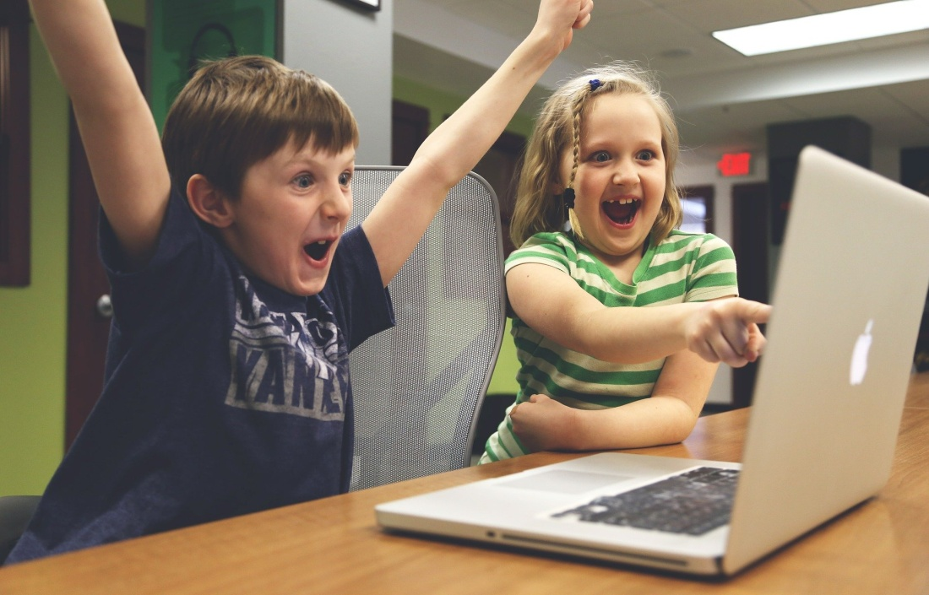
Особенности онлайн работы с детьми
Нет живого общения;
Необходимо стабильное подключение к интернету;
Конструктивная работа с группой;
Не нужно никуда ехать, дома в комфорте
( + для тех кто не может поехать или болеет)
Также нужно делать разминки
( упражнения, музыка и тд.)

Slide 4
Что можно использовать в онлайн лагерях?
Можно использовать фотошоп
(экспериментировать)
Paint –дети могут использовать
Создание игр, сайтов
Виртуальные походы в музеи

Slide 5
Летняя школа (онлайн) - ЭТО
мастер- классы, лекции
игры(эмоции онлайн) квесты
Тесты на самопознание
Самостоятельные задания на офлайн
Можно создать челлендж для летней школы с хештегом #онлайнлето2020

Slide 6
ВАЖНО!!!
Чтоб работала камера и микрофон;
Чтобы родители были в курсе и заранее подготовили технику для ребенка (компьютер, ноутбук, планшет);
Также чтобы дети не стеснялись включенной камеры (так как нужна обратная связь).

Slide 7
Организация мероприятий летней школы онлайн
Онлайн летняя школа - это каникулы дома, творческие задания, общение с друзьями. Каждая смена летней школы онлайн имеет свою тематику, каждый день свое задание.

Slide 8
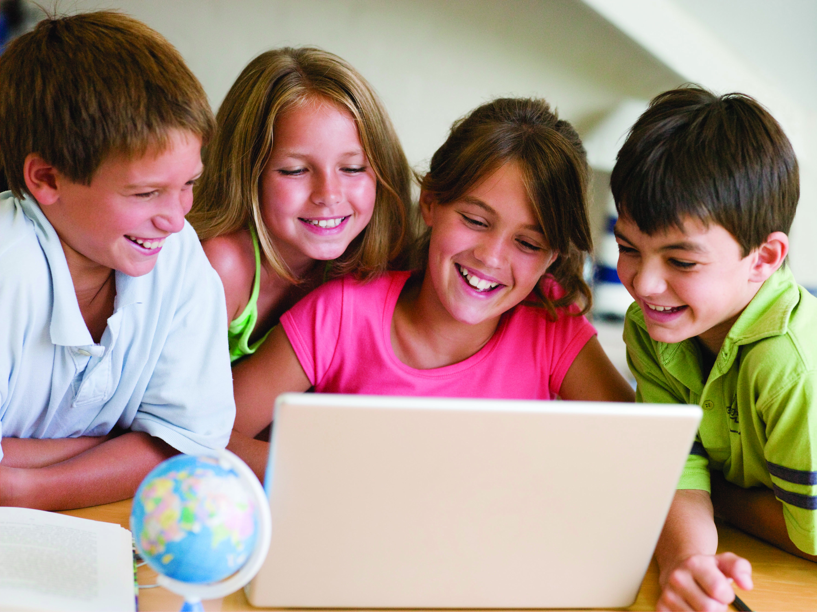
Мероприятие «День Дружбы»
Цель:
Формировать у обучающих летней школы понимание значения дружбы в жизни.
Дети познакомятся с историей о дружбе. Могут рассказать как познакомились со своими друзьями. И могут поделится со своими с смешными историями.
Перерыв:
Видеоролик: о дружбе и уважении
https://www.youtube.com/watch?v=UUftZ_KbbK0

Slide 9
Упражнение «Мой идеальный друг»
Вопрос:
Какими качествами в идеале должен обладать друг?
Как вы думаете, что важнее всего в дружбе?
Что может помешать дружбе?
(Дети должны построить дом и подробно описать все что нарисовали) (время 5 мин)

Slide 10
День творчества
«О творчестве и людях творческих»
Задачи:
Заинтересовать детей участием в «Дне творчества».
Осуществить индивидуальный выбор подготовки творческих заданий.
Дать возможность детям публично продемонстрировать свои творческие способности.

Slide 11
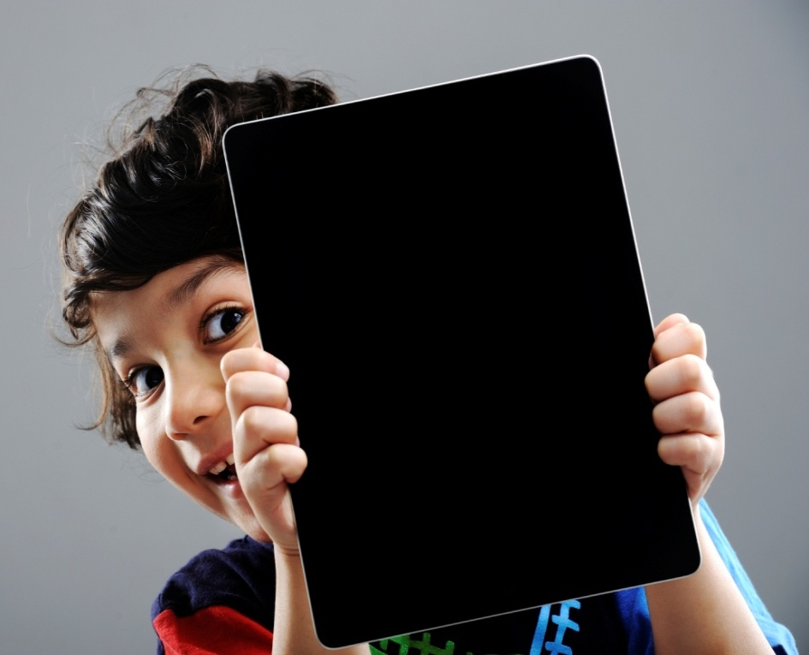
НАПРИМЕР:
Ребята должны нарисовать общий рисунок на заданную тему. Принять участие в рисовании должен каждый, т.е. один ребенок выполняет одну деталь рисунка, и по окончании все должны показать свои детали рисунка на экране. После этого они увидят полный рисунок.

Slide 12
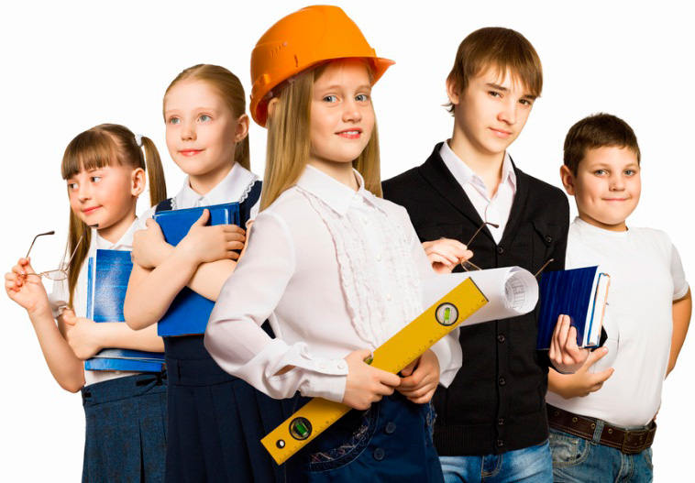
Мероприятие «Город Профессий»
Цель:
Расширение познавательного интереса к профессиям; формирование уважения к труду взрослых, представляющих различные профессии.
Данное мероприятии привлечение внимания детей к осознанному выбору будущего профессионального пути.

Slide 13
Предварительная работа:
1.Проведение цикла бесед о многообразии профессиональных сфер 2. Отгадывание загадок о разных профессиях 3. Проведение игр по тематике «Профессии»
Задание «Покажи профессию»
Необходимо изобразить профессию, при помощи жестов и мимики, без слов. Команда должна угадать, какую профессию им демонстрируют.
Одна профессия – один человек.

Slide 14
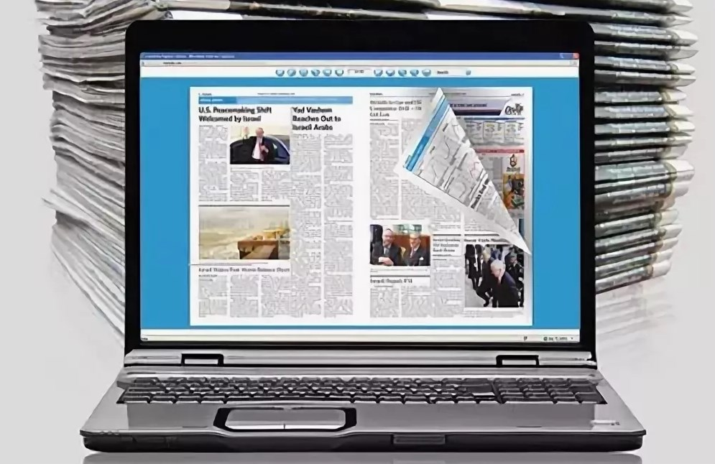
Создание онлайн – газеты Летней школы
Интересный опыт создания газеты за один день. Каждый ребенок должен сделать онлайн-презентацию для газеты, который потом будет оцениваться.

Slide 15
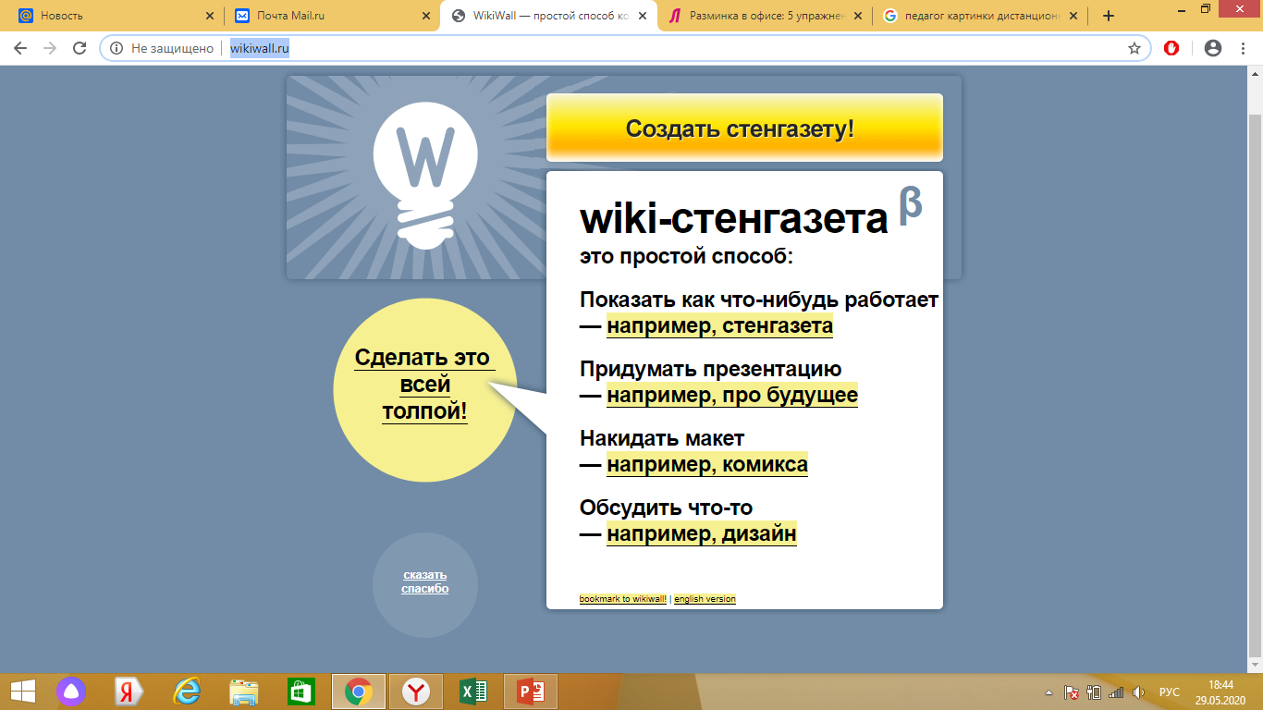
Сервис WikiWall
(http://wikiwall.ru)
– онлайновый сервис для совместного
создания Wiki-газеты.
При оформлении онлайн-газеты
в среде WikiWall члены группы
одновременно работают за компьютерами.
При входе в эту систему каждый из них выбирает себе аватора. При этом дети могут обсуждать, версию газеты, вносить необходимые коррективы.

Slide 16
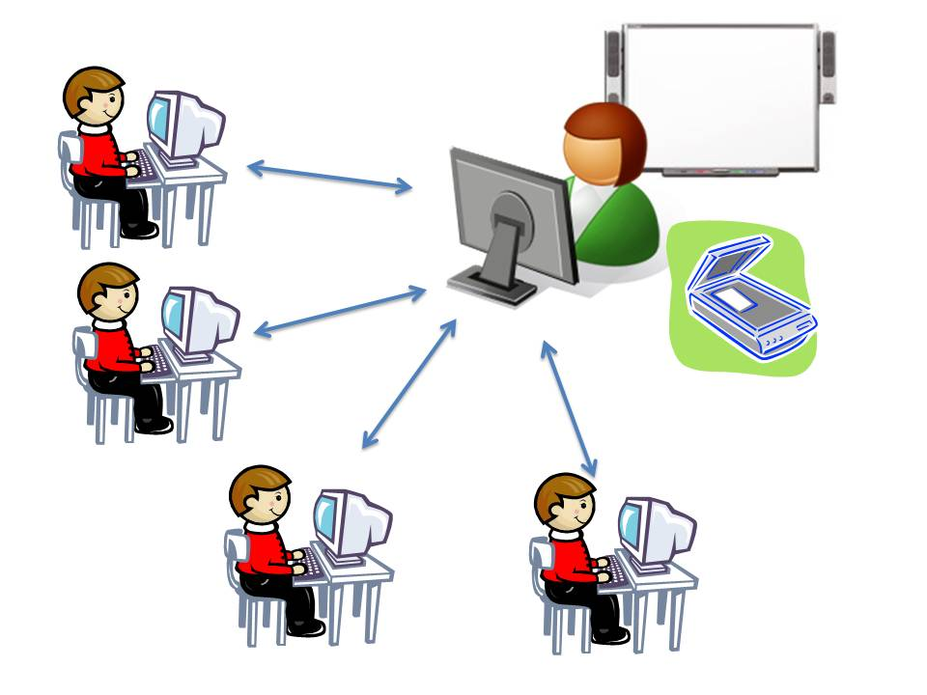
Деятельность педагога :
организует презентацию, при необходимости консультирует
детей по вопросам подготовки презентации и оформления;
выступает в качестве эксперта;
принимает отчет.
Деятельность детей:
выбирают (предлагают) форму презентации;
готовят презентацию: при необходимости консультируются с педагогом;
осуществляют защиту;
отвечают на вопросы слушателей.

Slide 17
Киноклуб-(можно смотреть вместе фильмы и обсуждать по какой-то тематике)
Челленджи-(общий летний или каждому свой, в которых участник выполняет задание на камеру, а затем предлагает повторить это задание остальным участникам)
Проведение флешмоба «я рисую лето»
(нарисовать, как дети любят проводить лето, принимаются работы, выполненные в любой технике)
ClassroomScreen- это сайт где по можно рисовать в группах, поиграть. И показывать педагогу проделанную работу.
(https://www.classroomscreen.com/classic)

Slide 18
Разминка (5-10 минут)
Гимнастика для глаз
(В интернете можно найти различные варианты , подбираете те что для вас наиболее удобные и выполняете с детьми).
Упражнение для кистей рук
(Сложите пальцы в замок и немного покрутите сомкнутыми ладонями по часовой и против часовой стрелки, чтобы размять руки. Затем вытяните их перед собой параллельно полу и «выверните» ладони от себя. Немного потянитесь за руками, слегка выгибая пальцы. Повторите упражнение несколько раз.)
Упражнение для пальцев
(Положите руки ладонями вниз на стол. Синхронно поднимайте вверх по одному пальцу обеих рук (остальные пальцы не должны отрываться от поверхности), затем опускайте и переходите к следующей паре, постепенно увеличивая скорость. Если сбились и случайно подняли не тот палец, начинайте упражнение заново. Выполняйте упражнение примерно минуту, затем несколько раз сожмите и разожмите кулаки, чтобы дать пальцам расслабиться.)

Slide 19
Разминка (5-10 минут)
Повороты шеи
(Сядьте ровно, расслабив плечи и положив руки на колени. Выпрямите спину и подбородок – он должен быть параллелен полу. Плавно поверните голову в правую сторону: не нужно сильно напрягаться и выкручивать шею до хруста – упражнение не должно вызывать дискомфорта. Останьтесь в этом положении на несколько секунд, а затем возвращайтесь в исходное. Сделайте глубокий вдох и выдох, а затем поверните голову в другую сторону.)
Подъем плеч
(Стойте ровно, руки опустите вдоль туловища. Медленно поднимите плечи так высоко, как можете, затем слегка отведите их назад, а потом вперед. Старайтесь, чтобы шея при этом оставалась неподвижной. Это упражнение можно проделывать и сидя, но только на устойчивом стуле и с ровной спиной).
Упражнение для ног
(Ухватитесь за стул по бокам и откиньтесь на спинку. Оторвав ноги от пола изображать покручивание педалями велосипеда.)
Также можно поискать другие упражнения для разминки с детьми, во время работы летней школы онлайн.

Slide 20
Игра:
Данетки -это разновидность головоломок-загадок, которые представляют собой описание странных, необычных ситуаций.
Как правило, загадка- данетка не содержит четкого вопроса. А также можно поиграть в онлайн (10-15 человек)
https://yesnogame.net/stories/126

Slide 21
Инстаграм- можно сделать прямой эфир и
дополнительно рассказать об онлайн лагере.
Zoom- пригласить детей и их родителей на мастер-классы
и разные тематические игры, проводить тематические
беседы, с участием представителей разных профессий и прочее.
WhatsApp – информационное сопровождение детей и родителей.
Вконтакте – создавать сообщества, публиковать видео- и аудио- записи, фотографии взаимодействовать с друзьями

